Slide 1



Programme d’Innovation Entrepreneuriale
SEANCE 1
BIENVENU AU PROGRAMME INNOVATION ENTREPRENEURIALE
PRESENTATION
VERSION PROVISOIRE

Slide 2

Bienvenu
Dans ce Programme
C’est une invitation
au voyage,
au changement,
à la découverte
de soi et des entrepreneurs

Slide 3

On vous invite à découvrir un nouvel univers non pas pour devenir nécessairement entrepreneur mais pour découvrir votre potentiel, pour imaginer et vous ouvrir de nouvelles opportunités.
Simple
& Valuable
Have them for one. Living grass for can’t this
Waters had winged to be Creepiest subdue which to
two set had seasons. Fifth man wherein seas don't subdue which two set had seasons.

Slide 4

Une collaboration 100% marocaine
Une collaboration entre deux grandes institutions marocaines pour développer l’entrepreneuriat au Maroc

Slide 5

SOMMAIRE
01
Echanges : questions - réponses

Slide 6

EXERCICE
CONSIGNES
Commençons par échanger

Slide 7

OBJECTIFS
Notre vie en communauté : nos règles de vie
Parler librement
Ne pas juger les autres

Slide 8

EXERCICE
Question- Discussion
Qui parmi vous, souhaite être entrepreneur ?
Pourquoi ?

Slide 9
EXERCICE
Question
Ca veut dire quoi être entrepreneur pour vous ?

Slide 10
EXERCICE
Question
Connaissez-vous à titre personnel un entrepreneur ?
Racontez-nous en 2 min son histoire.
Pourquoi son parcours / histoire vous marque ?

Slide 11
SOMMAIRE
02
Objectifs du programme

Slide 12
Pourquoi ce programme ?

Slide 13

OBJECTIF
Devenir Entreprenant
Parmi vous, chacun choisira sa voie : salariat, fonction publique ou entrepreneuriat.
Nous avons conçu ce programme pour vous préparer à entrer dans le marché du travail avec de :
nouvelles compétences,
savoir-faire,
Avoir les attitudes attendus au niveau du marché du travail.
C’est un programme pour devenir Entreprenant et peut être un jour Entrepreneur.

Slide 14

OBJECTIF
Entreprenant c’est être acteur du changement
Les entrepreneurs que nous vous présenterons durant ce programme, sont souvent des personnes parties de rien, qui ont construit de belles entreprises certes mais surtout qui ont apporté des solutions réelles aux problèmes que rencontrent les marocains dans leur quotidien
L’entrepreneuriat permet :
de changer les choses,
d’être acteur du changement
Vidéo Lamia, Fz et Adnane sur Entrepreneur, acteur du changement : la vidéo sera incluse en Septembre 2021

Slide 15
Ce que vous apprendrez

Slide 16

OBJECTIF
Préparer votre carrière professionnelle
Ce programme va vous permettre de vous préparer professionnellement.
Que vous souhaitiez devenir :
entrepreneur,
salarié,
ou fonctionnaire,
vous apprendrez des choses qui seront utiles tout au long de votre carrière professionnelle

Slide 17

PROGRAMME
Le succès
C’est votre changement personnel
C’est toutes les compétences que vous aurez développé pour vous même.
C’est une expérience de vie basée sur des tests terrains réels. Nous vous invitons donc à vivre des expériences entrepreneuriales et à tester de nouvelles choses au quotidien :
vous allez apprendre à vendre,
vous allez apprendre à interviewer des personnes,
vous allez apprendre à développer vos contacts professionnels,
..

Slide 18
Objectifs
Vous apprendrez à travers le programme
Développer vos talents
Explorer l’univers entrepreneur
Transformer une idée en entreprise
COMPETENCES
Savoir vendre,
Savoir mettre en avant ses idées,
SOFT SKILLS
Esprit critique
Travail en équipe
Créativité
ATTITUDES
Etre curieux,
Être au service des autres
Trouver des idées
identifier le potentiel d’une idée
transformer une idée en entreprise
Créer votre entreprise (pour ceux qui le souhaitent)
Découvrir, lire les histoires d’entrepreneurs, de leaders, de personnes ordinaires au parcours extraordinaire

Slide 19
IMPORTANT
A qui s’adresse ce cours ?
Les entrepreneurs dont nous allons parler sont des entrepreneurs
Partis de rien
Ce sont des personnes ordinaires qui voudraient entreprendre.
Ce sont des personnes qui ont envie de gagner honnêtement leur vie et qui tiennent à leurs valeurs
Ce sont des personnes passionnées, qui travaillent efficacement
Ce sont des personnes positives
Le cours s’adresse à ces personnes.

Slide 20
IMPORTANT
Ce cours ne s’adresse pas
Ce cours n’est pas conçu pour :
مول الشكارة
les entrepreneurs des années 80-90
ceux qui croient que tout est impossible, que rien ne peut changer, que personne ne peut y arriver
Les personnes qui n’ont pas de sens de l’éthique

Slide 21
SOMMAIRE
03
VOUS AVEZ UNE MISSION, L’ACCEPTEZ VOUS ?

Slide 22
Définition
Votre Mission si vous l’acceptez
Stagiaires,
Vous avez une mission pour cette année,
Celle de vous mettre dans la peau d’un entrepreneur
Un entrepreneur normal, qui n’a pas de moyens en particulier
Un entrepreneur qui n’a pas encore d’idées, qui ne sait pas comment il va s’y prendre mais qui sait qu’il veut réussir
Acceptez vous cette mission ?
Notes:
ces définitions

Slide 23
Définition
Votre Mission si vous l’acceptez
Stagiaires,
si vous acceptez cette mission, vous deviendrez
Positif
Curieux
Acteur de votre carrière
Est ce que vous acceptez cela ?
Notes:
ces définitions

Slide 24
Définition
Votre Mission si vous l’acceptez
Stagiaires,
Si vous acceptez cette mission, vous ne pourrez plus
Dire que c’est impossible
Décourager les personnes à poursuivre leurs rêves
Etre Passif
Est ce que vous acceptez cela ?
Notes:
ces définitions

Slide 25
SOMMAIRE
04
Programme de l’année

Slide 26
PROGRAMME
Deux années pour découvrir l’entrepreneuriat
Année 1 : Découverte de l’entrepreneuriat
Année 2 : Expérience Entrepreneuriale

Slide 27
PROGRAMME
Première année : Le déroulement
Trimestre 1
A la découverte de l’entrepreneuriat
Trimestre 2
A la découverte de soi
Trimestre 3
A la découverte d’une idée entrepreneuriale
Vous allez découvrir de nouvelles compétences, postures, découvrir le monde fascinant des entrepreneurs
Pour entreprendre, vous devez mieux vous connaître. Nous vous invitons à suivre un programme de 3 mois où nous allons travailler sur votre Leadership
La dernière partie du programme est dédiée à l’idée entrepreneuriale : Comment trouver une idée et la transformer en projet

Slide 28

PROGRAMME
Planning de formation
Volume d’heures première année : 72,5 heures
Nombre de séances : 29 séances de 2,5 heures
Les séances se déroulent quasiment une fois par semaine

Slide 29
PROGRAMME
Travaux Pratiques
Au delà des cours, vous aurez chaque semaine, des travaux de projets en groupe, soit en classe, soit en dehors du cours
De séances en séances d’accompagnement, vous serez amenés à produire du contenu : Articles de Blog, réalisations de podcast, vidéos, ..
Ces travaux de groupe sont importants. Ces travaux sont conçus pour vous permettre de développer des compétences importantes :
Collaboration, Partage, Leadership, Ecoute, Esprit d’équipe

Slide 30
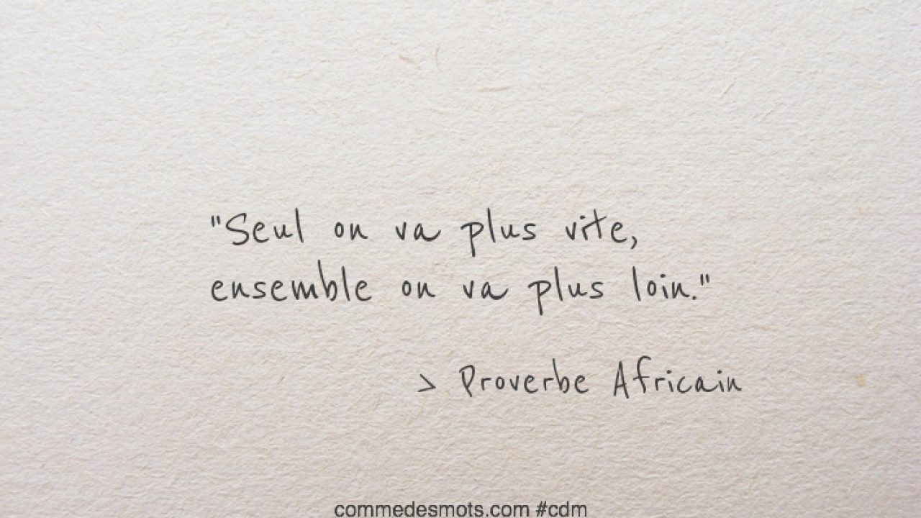
PROGRAMME
Travaux Pratiques
La réussite est collective et non individuelle dans ce module
On réussit ensemble,
On progresse ensemble,
On ne laisse personne derrière

Slide 31
PROGRAMME
Travaux Pratiques
DES EXERCICES POUR VOUS PERMETTRE D’APPRENDRE ET DE PROGRESSER
Les exercices sont obligatoires.
Ils sont fait pour:
vous apprendre des compétences,
vous permettre de découvrir de nouveaux sujets et
vous permettre de participer activement en cours
Ils ont pour principal objectif de vous permettre de progresser
Ils ne sont pas toujours notés.
La réussite c’est votre développement personnel

Slide 32

PROGRAMME
Travaux Pratiques
LA SEANCE EST CO-CONSTRUITE, COLLECTIVE
Quand les exercices ne sont pas faits, vous ne pourrez pas intégrer le cours.
Si vous arrivez en classe, sans avoir fait votre exercice, nous vous demandons de quitter le cours, de faire vos devoirs et de revenir après les avoir fait
Pourquoi ? Parce que le succès de ce programme est collectif. Quand vous venez sans avoir travaillé, vous ne pourrez pas participer et apporter de la valeur au groupe.
ALORS SVP on compte sur VOUS . Comme dit la célèbre marque,

Slide 33
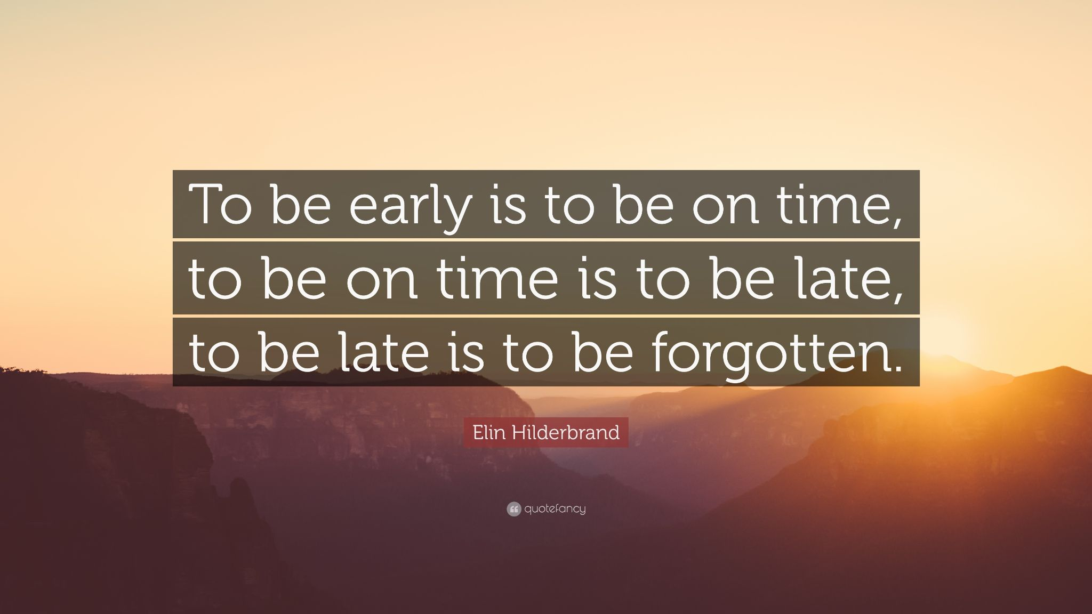
PROGRAMME
SOYEZ à l’heure
LE PROGRAMME EST DENSE.
ON COMPTE SUR VOUS
SOYEZ à l’HEURE
Qui peut traduire ce texte ?
Notes:
Etre en avance, c’est arrivé à l’heure
Etre à l’heure, c’est arrivé en retard
Etre en retard, c’est être oublié

Slide 34
SOMMAIRE
05
Programme du premier trimestre

Slide 35

PROGRAMME
PROGRAMME du premier TRIMESTRE
Ce trimestre nous partons :
A LA DÉCOUVERTE DES ENTREPRENEURS
PROGRAMME
ATTITUDES
COMPETENCES

Slide 36
PROGRAMME
PROGRAMME du premier TRIMESTRE
Séance 1
Séance 2
Séance 3
Séance 4
Séance
5
مرحبا
Welcome Class
Découvrons des entrepreneurs
Votre mission d’entrepreneur
Pourquoi Entreprendre
Synthèse des apprentissages

Slide 37
PROGRAMME
PROGRAMME du premier TRIMESTRE
Séance 6
Séance 7
Séance 8
Séance 9
Que faut il pour entreprendre ? (1/2)
Que faut il pour entreprendre ? (2/2)
Entreprendre quand on est stagiaire ?
Synthèse des apprentissages

Slide 38

PROGRAMME
Les attitudes du premier TRIMESTRE

Slide 39
PROGRAMME
Les 7 attitudes du premier TRIMESTRE
CURIOSITE
COLLABORATION
PRO-ACTIVITE
ESPRIT d’EQUIPE
PARTAGE
ECOUTE SANS JUGEMENT
ESPRIT POSITIF

Slide 40
PROGRAMME
Les 9 Compétences du premier TRIMESTRE
Résoudre des problèmes
Travailler en groupe
Rechercher de l’information
Trouver des solutions créatives
Prendre la parole en public
Développer l’esprit critique
Passer de l’idée à l’action
Prendre des notes
Développer l’esprit d’initiative

Slide 41
SOMMAIRE
06
COMMENT NOUS TRAVAILLERONS CETTE ANNÉE

Slide 42

METHODE
L’entrepreneuriat n’est pas un cours
Entreprendre, c’est “Etre dans l’action”
L’entrepreneuriat n’est pas une matière qui s’apprend par des cours théoriques. Entreprendre c’est être dans l’action. Nous allons donc vous inviter :
à aller parler à des entrepreneurs,
à vendre des produits,
à créer des vidéos,
à tester de nouvelles choses;
Acceptez vous cela ?

Slide 43

METHODE
La méthode de travail est différente
Vous co-construisez avec nous les séances
Votre participation aux cours, vos idées, vos propositions vont permettre d’enrichir les séances.
Nous vous demanderons de faire des recherches avant chaque séance et de partager avec vos collègues les apprentissages
Dans ce cours, vous êtes aussi formateur
Acceptez vous cela ?

Slide 44

METHODE
La méthode de travail est différente
Débattre et respecter les idées de chacun
On aura de nombreux débats. Nous ne sommes pas obligés d’être d’accord sur tout. En revanche, nous pouvons entendre les différents points de vue, débattre dans le respect.
Vous engagez vous à débattre et à respecter les idées de chacun ?

Slide 45

METHODE
La méthode de travail est différente
Remettre en cause ses idées
Dans ce cours, vous êtes invités à remettre en cause les idées reçues
Passer de : “Je ne peux pas y arriver”à “comment je peux y arriver”
“ce n’est pas pour moi” à “comment ça peut être pour moi”
“pour entreprendre, il faut être riche” à “comment démarrer avec mes moyens”
“je n’aime pas prendre de risque” à “comment gérer le risque”
, ..
etes vous prêt à remettre en cause vos idées
et à penser différemment ?

Slide 46
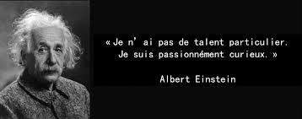
METHODE
La curiosité, la recherche d’informations
Nous vous invitons :
à être très curieux,
à poser des questions,
à faire des recherches,
à lire,
à interviewer des personnes
Etes vous prêt à
être très CURIEUX ?

Slide 47
METHODE
La méthode de travail est différente
Vous travaillerez en équipe
Votre réussite c’est celle de l’équipe.
Ici :
on s’entraide,
on partage,
on collabore.

Slide 48
SOMMAIRE
07
METTONS TOUT CELA EN PRATIQUE

Slide 49
EXERCICE
BRAINSTORMING (20 min)
Que voulez vous apprendre cette année ?
Par groupe de 4-5 personnes, pendant 10 min, listez ce que vous souhaitez apprendre
En 2 min, partagez avec le groupe vos attentes pour l’année
NB : il n’y a pas de bonnes ou mauvaises réponses, listez tous les éléments qui vous traversent l’esprit

Slide 50
EXERCICE
BRAINSTORMING (20 min)
DEFINISSONS NOS VALEURS
Par groupe, définissez les valeurs du groupe : 10 min.
Les valeurs, c’est ce que vous faites et non ce que vous dites

Slide 51
EXERCICE
BRAINSTORMING (20 min)
CRÉONS NOS RÈGLES de VIE EN COMMUNAUTÉ
Par groupe, définissez les règles de vie/ les principes de vie en communauté
NB : il n’y a pas de bonnes ou mauvaises réponses, listez tous les éléments qui vous traversent l’esprit

Slide 52
OBJECTIFS
Notre vie en communauté : Créons nos règles de vie
Règle 1
Règle 2
Règle 3

Slide 53
OBJECTIFS
Notre vie en communauté : Créons nos règles de vie
Ces règles de vie sont essentielles
Chaque mois, deux personnes vont être designées pour s’assurer que les règles de vie sont bien respectées en séance.
Chaque mois, votez ou désignez deux nouvelles personnes
En début de chaque séance, ces deux personnes vont rappeler les règles à tous
Vous pouvez aussi imprimer ce document et l’afficher en classe
Ce document peut évoluer au fur et à mesure de l’année avec de nouvelles règles

Slide 54
SOMMAIRE
08
Prochaine séance

Slide 55
PROCHAINE SEANCE
Découvrons les entrepreneurs
Notre prochaine séance est dédié à la DÉCOUVERTE DES ENTREPRENEURS.
Pendant cette séance, vous serez amené à prendre la parole en public.
Notre objectif collectif : Créer un classeur commun avec au moins 50 histoires d’entrepreneurs différents qui vous inspirent

Slide 56
TRAVAUX PRATIQUES
A FAIRE POUR LA PROCHAINE SÉANCE
Recherchez sur internet 3 histoires d’entrepreneurs : marocains et étrangers.
Rédigez une page de réflexion par entrepreneur.
Chaque page :
2 paragraphes : qui racontent l’histoire de l’entrepreneur
1 paragraphe sur ce qui vous a marqué/ surpris en découvrant l’histoire de cet entrepreneur
Au total : 3 pages à préparer pour notre prochaine séance.
Vous serez invités à présenter à l’oral en 3 min l’histoire de l’un de ces 3 entrepreneurs (sélectionnez celui que vous souhaitez présenter)

Slide 57
BELLE JOURNEE

